Slide 1
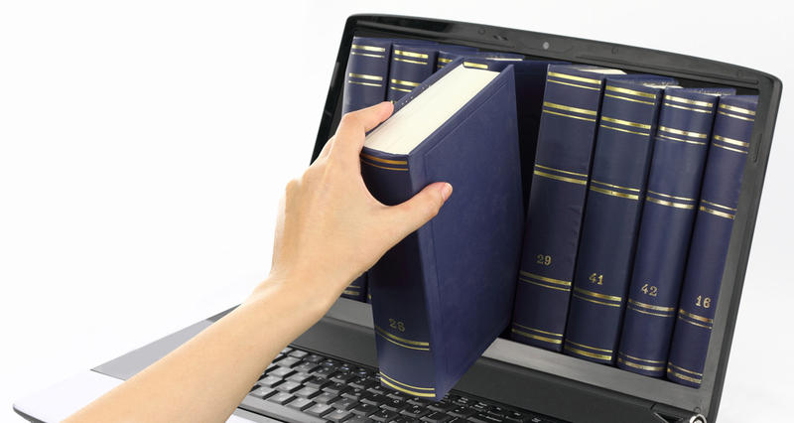
«Магнитогорский государственный технический университет им. Г.И. Носова»
Цифровое образование :
возможности и ограничения
Т.Е. Абрамзон

Slide 2
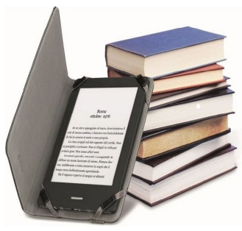
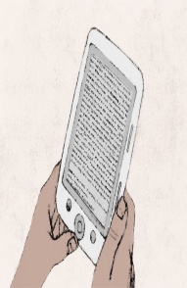
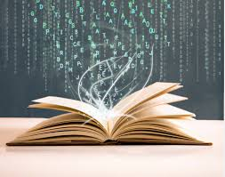
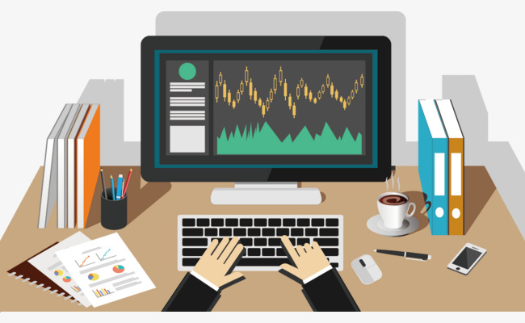
О Digital Age, или Ностальгия
Глобализация Стратегии чтения
Цифровизация Инструментарий исследований
Notes:
2

Slide 3
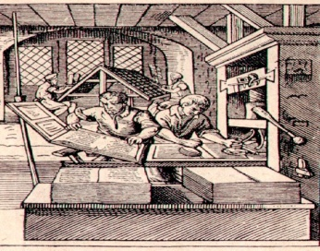
«Люди книги» и «Люди экрана»
1540-е гг. конец XX в.
«Сегодня из многих источников идут сообщения, что человечество вступает в новую эпоху, что у молодого поколения фундаментально изменяется культура восприятия: ему не нужен линейный текст. По-видимому, сегодняшняя культура в принципе создает огромные проблемы для молодого человека в области восприятия вербальной культуры. Современным молодым людям трудно работать со словесными текстами. Я опять-таки не хочу восклицать: «Какой ужас!» — и рвать на себе волосы: современные молодые люди умеют массу всего такого, чего мы абсолютно не умели и о чем даже не подозревали»
Андрей Зорин,
профессор РГГУ и Оксфордского университета

Slide 4
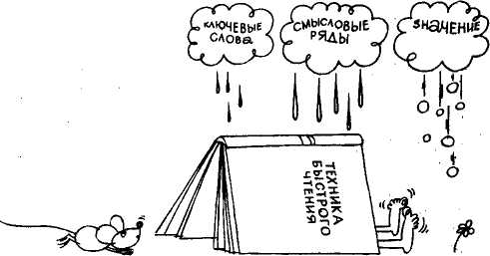
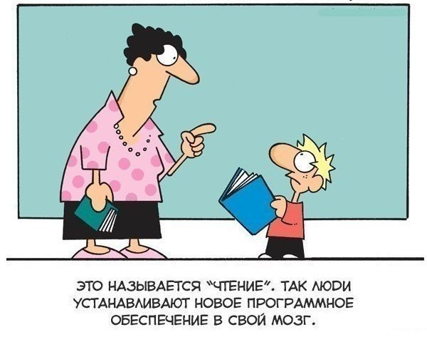
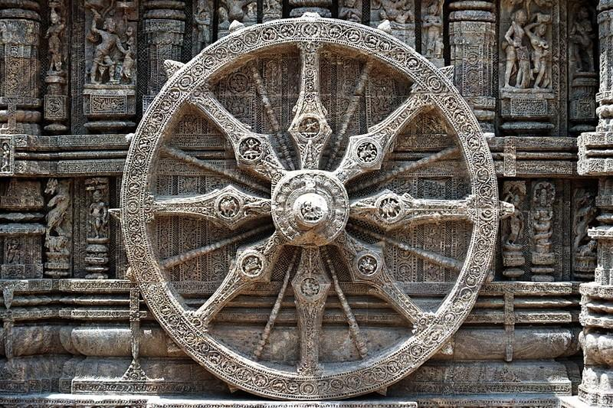
О терминах и техниках
Close ≈ медленное ; Distant ≠ быстрое
Медленное чтение
Неисчерпаемость смыслов КЛ: бесконечное число литературоведческих интерпретаций
Notes:
4

Slide 5
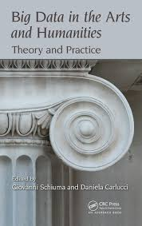
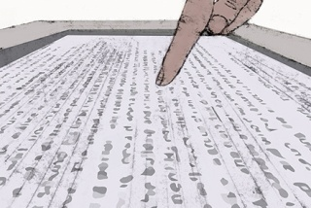
Distant Reading, или Дальнее чтение
Онлайн-чтение Distant reading в
литературоведческих исследованиях
Социальное чтение;
Моночтение:
*гиперчтение,
*поверхностное чтение.
V=500 слов в мин.; Nielsen, “F-Shaped”
¼ слов текста
Интернет-жанры
(многослойность текста, несколько текстов «в одном»,
визуализация информации,
звук):
http://rihap.magtu.ru/novosti/novosti-nii-iaif/420-proekt-format-longrida-v-obrazovanii.html
http://project513674.tilda.ws/
Notes:
5

Slide 6
Ngram Viewer
https://books.google.com/ngrams
Средство просмотра Google Ngram Viewer или Google Books Ngram Viewer - это система онлайн-поиска, которая отображает частоты любого набора строк с разделителями-запятыми, используя ежегодное количество n -грамм, найденных в источниках, напечатанных между 1500 и 2008 годами [1] [2] [ 3] [4] [5] в текстовых корпусах Google на английском, китайском (упрощенном), французском, немецком, иврите, итальянском, русском или испанском. [2] [6] Есть также некоторые специализированные английские корпорации, такие как американский английский, британский английский, английская художественная литература и английский миллион; и версия большинства корпусов 2009 года также доступна. [7]
Программа может искать одно слово или фразу , включая опечатки или тарабарщину . [6] n-граммы сопоставляются с текстом в выбранном корпусе, необязательно с использованиемчувствительной к регистру орфографии (которая сравнивает точное использование прописных букв), [3] и, если они найдены в 40 или более книгах, затем накладываются на графике.

Slide 7
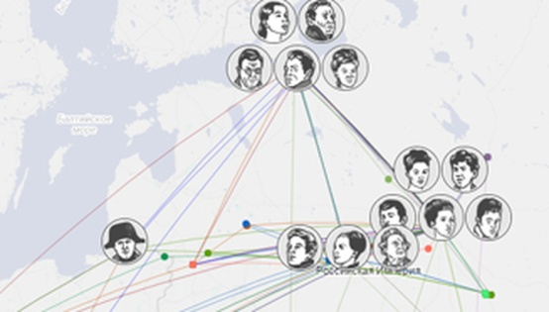
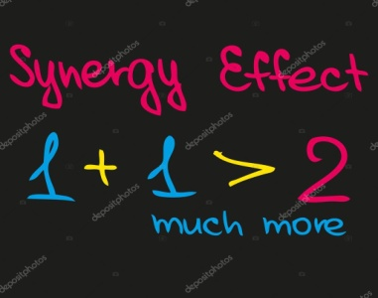
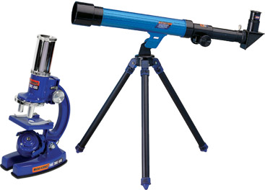
Вместо заключения…
Медленное чтение →
критическое мышление→
рефлексивные навыки.
2. Цифровые технологии:
инструментарий исследования
и преподавания.
3. Синергия традиционного
и цифрового методов
преподавания!

Slide 8
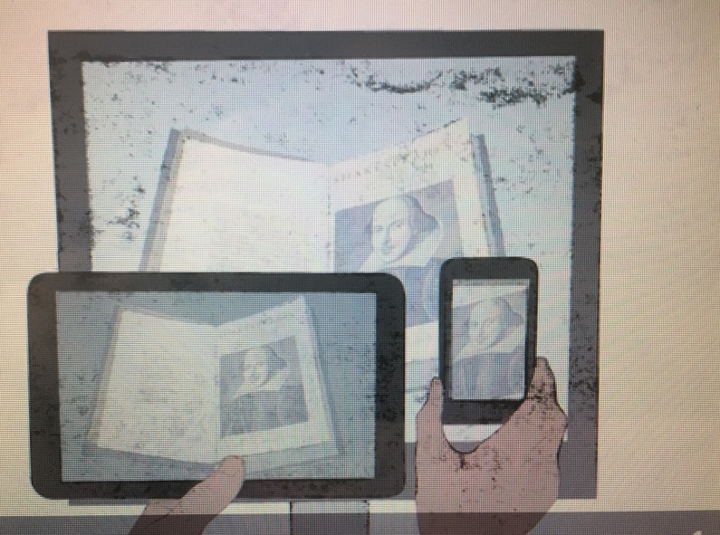
Спасибо за внимание! Продолжение следует…

